Slide 1


Abordagem Hibrida Em Projetos
Por: Luiz Carlos Nicodemo

Slide 2

Motivação
Muitas organizações sinalizam a si mesmas que adotam modelo ágil na condução de seus projetos mas, no dia a dia, a pergunta chave é: "Qual a data de conclusão e quanto este projeto irá custar".

Slide 3
Proposta
Adotar um modelo hibrido no planejamento e condução do projeto para atender as expectativas do cliente e demais interessados alinhados ao modelo tradicional.

Slide 4

Como
Adotando Planejamento Inicial Tradicional
Identificando marcos significativos, entregáveis e datas chaves
Estimando recursos necessários e custos associados a esses marcos
Elaborando um cronograma inicial baseado nas atividades conhecidas ou mais críticas.
Dividindo o Projeto em Fases ou Iterações
Divida o projeto em fases ou iterações que podem ser gerenciadas de maneira mais ágil. Cada fase ou iteração pode ser tratada como um miniprojeto com seu próprio ciclo de planejamento, desenvolvimento e entrega.

Slide 5

Como
Incluindo Estimativas de Contingência
Inclua estimativas contingencias no cronograma e no orçamento para lidar com a incerteza inerente aos projetos ágeis. Essas contingências podem ser usadas para ajustar prazos e custos conforme evolução do projeto.
Realizando Revisões e Ajustes Contínuos
Realize revisões regulares do progresso e ajuste o plano conforme necessário. Isso inclui a incorporação de feedback continuo de cliente e demais interessados e a possibilidade de ajustes no escopo, prazos e custos durante o projeto.

Slide 6

Como
Mantendo a Comunicação Transparente
Mantenha uma comunicação transparente entre cliente e demais interessados. Explique como uma abordagem hibrida proporciona melhor flexibilidade, adaptabilidade e entrega incremental, enquanto ainda atende às preocupações iniciais de planejamento e orçamento.
Realizando Demonstrações e Avaliações Regulares
Realize demonstrações regulares do produto ou resultados intermediários para que o cliente de demais interessados possa avaliar o progresso e fazer ajustes de curso, se necessário.

Slide 7

Como
Utilizando Ferramentas Integradas
Utilize ferramentas de projetos que possam suportar tanto a abordagem tradicional quanto a ágil, facilitando a comunicação e a transição entre diferentes modos de gerenciamento.

Slide 8

Responsabilidades
Na abordagem hibrida as responsabilidades devem ser ajustadas para acomodar tanto atividades tradicionais como ágeis. Nos próximos slides é apresentada uma sugestão para gerenciar as responsabilidades dentro de um modelo hibrido.

Slide 9
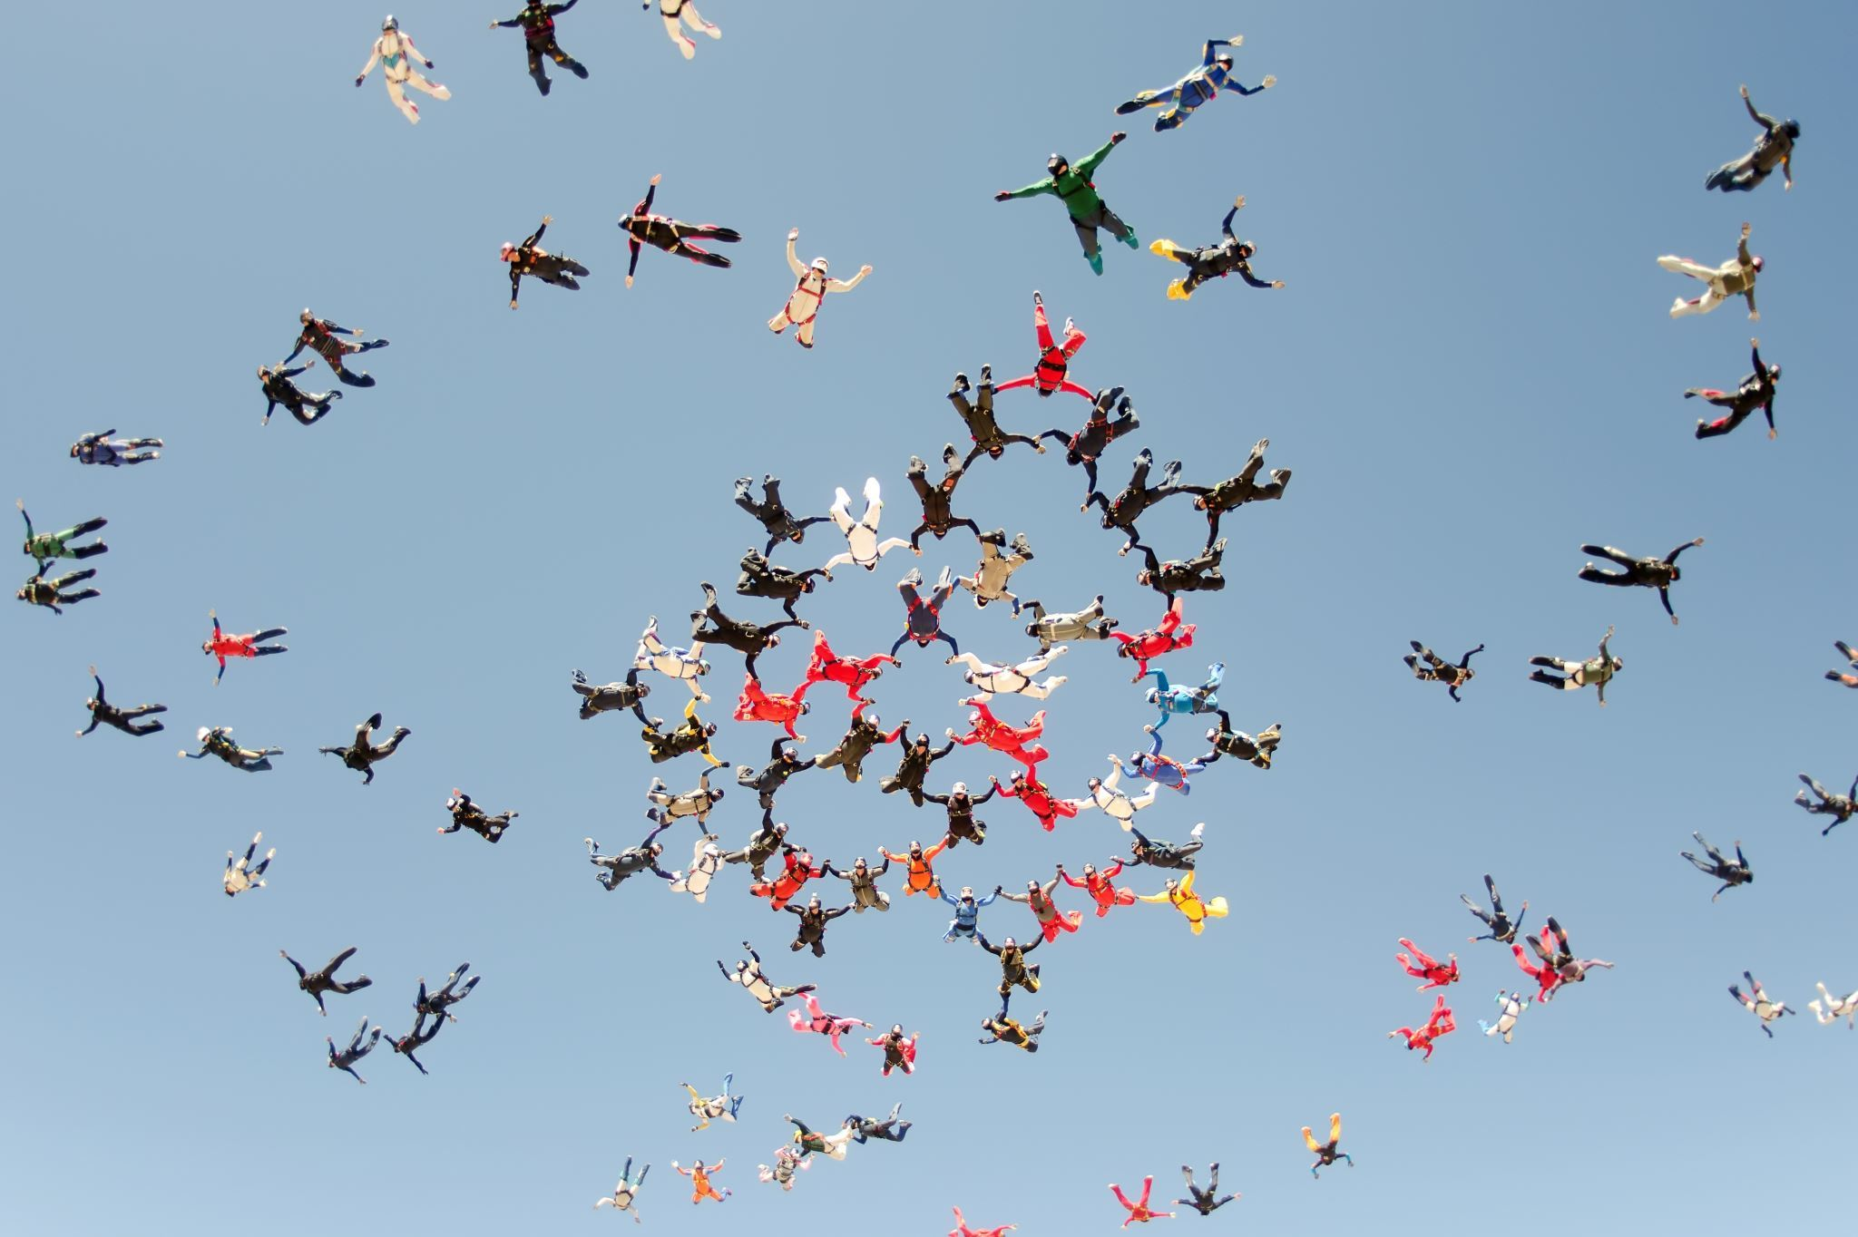
Responsabilidades
Gerente de Projeto Tradicional
O Gerente de Projeto tradicional pode ser responsável por atividades tradicionais, como elaboração de relatório de status, comunicação com stackholders, gerenciamento de riscos e coordenação geral do projeto. Exercendo ainda papel essencial na integração de diferentes componentes do projeto.

Slide 10
Responsabilidades
Scrum Master ou Facilitador Ágil
O Scrum Master irá apoiar as práticas ágeis. Facilitando reuniões, removendo impedimentos, promovendo a melhoria continua e ajudando a equipe a seguir as práticas ágeis.

Slide 11

Responsabilidades
Dono do Produto como Representante do Cliente
O Dono de Produto, representando os interesses do cliente, será responsável por gerenciar o backlog do produto. Definir as prioridades e trabalhar em estreita colaboração com a equipe ágil para garantir que o produto atenda as expectativas do cliente.

Slide 12
Responsabilidades
Equipe Ágil
A equipe ágil é auto-gerenciável e compartilha a responsabilidade da entrega de incrementos de valor. Participa da elaboração de estimativas, planejamento de iterações, execução do trabalho e garantem a qualidade das entregas.

Slide 13

Comunicação e Colaboração
Estabeleça canais eficazes de comunicação entre o Gerente de Projeto, Scrum Master, Dono de Produto e a equipe ágil. A colaboração continua é fundamental para o sucesso da abordagem hibrida.

Slide 14

Avaliação e Ajustes Contínuos
Realize revisões regulares para ajustar a divisão de responsabilidades conforme necessário. A flexibilidade é uma das características-chave da abordagem hibrida, e é importante adaptar as práticas conforme o contexto especifico do projeto

Slide 15
Treinamento e Alinhamento
Certifique-se de que todos os membros da equipe, incluindo o Gerente de Projeto, estejam alinhados com as práticas ágeis. O treinamento e a conscientização ajudam a garantir uma compreensão comum das expectativas e abordagem.

Slide 16
Importante
A chave para uma abordagem híbrida bem-sucedida é criar uma cultura que permita a coexistência de práticas tradicionais e ágeis, garantindo ao mesmo tempo uma colaboração eficaz e alinhamento de todos os membros da equipe em relação aos objetivos do projeto.

